Slide 1
Chapitre 1
- Qu’est-ce que l’architecture logicielle ?
- Le rôle d'un architecte logiciel
- Pourquoi l'architecture logicielle est importante
- Un aperçu du parcours de l'architecte : de l'apprenti au maître

Slide 2
Qu’est-ce que l’architecture logicielle ?
l’architecture logicielle décrit d’une manière symbolique et schématique les différents éléments d’un ou de plusieurs systèmes informatiques, leurs interrelations et leurs interactions
L’architecture logicielle est une discipline essentielle dans le développement de logiciels modernes. Elle définit les structures indispensables d’un système logiciel, les relations entre ses composants, et les principes régissant sa conception et son évolution.
L’architecture logicielle est la structure fondamentale d’un système logiciel, elle englobe des décisions stratégiques sur l’organisation du code, les technologies utilisées, les patterns de conception, et les interactions entre les modules

Slide 3
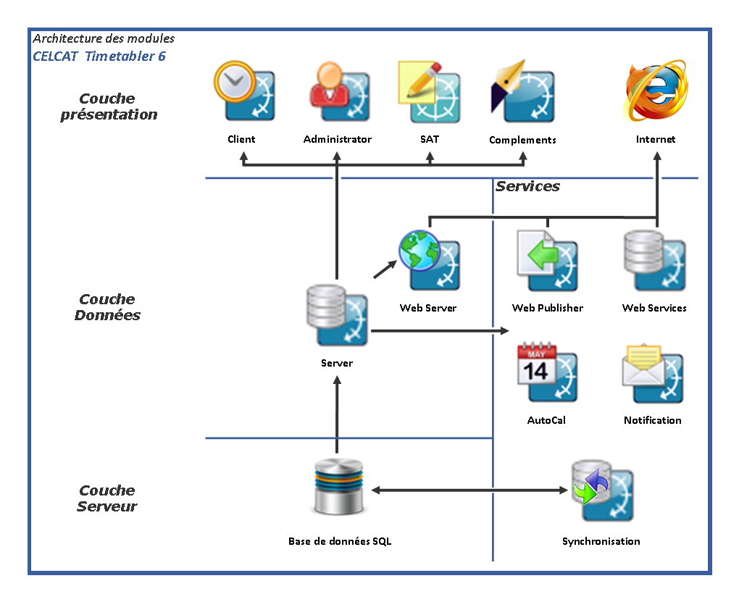

Slide 4
Le rôle d'un architecte logiciel
Concevoir l’architecture : Définir la structure du système, choisir les technologies appropriées, et établir les principes de conception.
Collaborer avec les parties prenantes : Travailler avec les équipes techniques, les chefs de projet, et les clients pour comprendre les besoins et les contraintes.
Prendre des décisions techniques : Résoudre les problèmes complexes et faire des choix éclairés pour garantir la qualité du système.
Assurer la scalabilité et la performance : Concevoir des systèmes capables de gérer une croissance future et des charges importantes.
Maintenir la cohérence : Veiller à ce que l’architecture reste alignée avec les objectifs du projet tout au long de son cycle de vie.
Mentorer les développeurs : Guider les équipes techniques en partageant des bonnes pratiques et en les aidant à comprendre l’architecture.

Slide 5
Pourquoi l'architecture logicielle est importante?
Gestion de la complexité : Elle permet de diviser un système complexe en composants plus petits et gérables.
Réduction des risques : Une bonne architecture minimise les erreurs de conception et les problèmes techniques coûteux.
Maintenabilité : Un système bien architecturé est plus facile à comprendre, à modifier et à faire évoluer.
Performance et scalabilité : Elle garantit que le système peut répondre aux exigences de performance et s’adapter à une croissance future.
Réutilisation des composants : Une architecture modulaire favorise la réutilisation du code, ce qui réduit les coûts et accélère le développement.
Alignement avec les objectifs métier : Elle assure que le système répond aux besoins fonctionnels et stratégiques de l’entreprise.

Slide 6
Un aperçu du parcours de l'architecte : de l'apprenti au maître
Développeur junior :
Acquiert des compétences de base en programmation.
Apprend à écrire du code propre et à résoudre des problèmes simples.
Travaille sous la supervision de développeurs plus expérimentés.
Développeur senior :
Maîtrise plusieurs langages et frameworks.
Participe à la conception de modules ou de fonctionnalités complexes.
Commence à comprendre les principes d’architecture et les patterns de conception.
Lead développeur ou tech lead :
Prend des responsabilités techniques sur un projet ou une équipe.
Collabore avec l’architecte pour implémenter l’architecture.
Commence à prendre des décisions techniques importantes.

Slide 7
Architecte logiciel :
Conçoit l’architecture globale des systèmes.
Travaille avec les parties prenantes pour aligner la technique sur les besoins métier.
Prend des décisions stratégiques sur les technologies et les outils.
Architecte principal ou architecte d’entreprise :
Influence l’architecture à l’échelle de l’entreprise.
Définit des standards et des bonnes pratiques pour plusieurs projets.
Joue un rôle clé dans la stratégie technologique de l’organisation.
Maître architecte :
Reconnu comme un expert dans son domaine.
Partage ses connaissances via des conférences, des articles, ou des formations.
Inspire et guide les générations futures d’architectes.

Slide 8
La Webographie
Consulter le 08/03/2025 à 18h
Deepseek.com
Architecture logicielle — Wikipédia
L'architecture logicielle :définitions, conception et bonnes pratiques
Chatgpt.com
R.2e321b62402ed2b7f851f86c5cf111f5 (1020×831)

